Slide 1


БЕЛОРУССКИЙ ГОСУДАРСТВЕННЫЙ УНИВЕРСИТЕТ
БИОЛОГИЧЕСКИЙ ФАКУЛЬТЕТ
Кафедра зоологии
ПРИМЕНЕНИЕ ИТ В МОЛЕКУЛЯРНОЙ ГЕНЕТИКЕ
Выпускная работа по
«Основам информационных технологий»
Соискатель – Беляк О.А.
Научный руководитель: доцент кафедры зоологии, кандидат биологических наук Н.В. Воронова

Slide 2
Содержание
Тема и руководитель
Актуальность
Поставленные цели и задачи
Объект и предмет исследования
Методика исследования
Научная гипотеза
Основные результаты
Положения, выносимые на защиту
Научная новизна
Публикации
Спасибо за внимание

Slide 3

Угрозы от инвазионных процессов
Актуальность
Экономические угрозы | Экологические угрозы
Снижение продуктивности популяций и экосистем | Снижение биоразнообразия экосистем
Прямой ущерб предприятиям (энергетика, рыбное, сельское и лесное хозяйство) | Межвидовая гибридизация и трансгенные переносы
Перенос паразитарных и инфекционных заболеваний растений и животных | Подавление или вытеснение аборигенных видов
Угрозы здоровью населения | Трансформация флористических и фаунистических комплексов
Конвенция о биологическом разнообразии
(5 июня 1992 г., Рио-де-Жанейро)

Slide 4
Поставленные цели и задачи
Цель: изучение возможности применения метода ПЦР-ПДРФ-анализа для видовой идентификации тлей и установления степени внутривидовой вариабельности
Задачи:
1. Статистический анализ нуклеотидных последовательностей исследуемых видов тлей
2. Построение, обработка и анализ рестрикционных карт
3. Построение идентификационных ПЦР-ПДРФ-таблиц

Slide 5

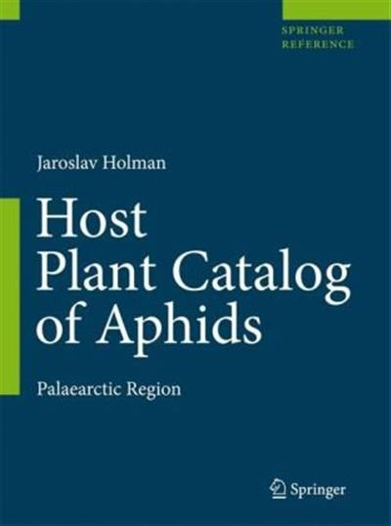
Объект и предмет исследования
Объект –нуклеотидные последовательности
инвазивных видов тлей Республики Беларусь
Инвазивный вид | Растение-хозяин | Родственные европейские виды, питающиеся на том же растении
Aphis craccivora Koch, 1854 | Aloe vera | A. gossypii
 | Robinia pseudacacia | fabae, A. gossypii, A. spiraecola
 | Citrus sp. | A. fabae, A. gossypii, A. spiraecola
 | Ficus sp. | A. gossypii, A. spiraecola
 | Hibiscus sp. | fabae, A. gossypii, A. spiraecola
 | Prunus sp. | fabae, A. gossypii, A. pomi, A. Spiraecola
Предмет – генетическая вариабельность,
видовая идентификация

Slide 6
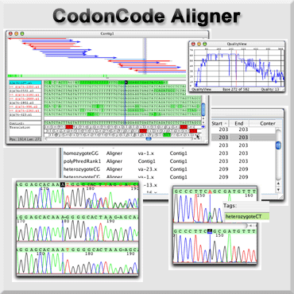

Методика исследования
Анализ нуклеотидных последовательностей:
1. Выравнивание последовательностей
(с использованием алгоритма Muscle)
2. Выявление внутривидового полиморфизма
(в программе MEGA7)
3. Построение графических рестрикционных карт
(в программе Codon Code Aligner 4.2.7.)

Slide 7
ПЦР-ПДРФ-анализ
Выделение ДНК из единичных особей
Полимеразная цепная реакция
ПРАЙМЕРЫ, ИСПОЛЬЗОВАННЫЕ ДЛЯ ПОЛУЧЕНИЯ ФРАГМЕНТА COI
Название | Последовательность, 5'–3'
LepR | ATTCAACCAATCATAAAGATATTGG
LepF | TAAACTTCTGGATGTCCAAAAAATCA
Обработка ПЦР-продукта ДНК рестриктазой
Электрофорез в агарозном геле
Обработка полученных результатов

Slide 8
Научная гипотеза
Критерием полиморфизма ДНК служит изменение в характере расположения фрагментов, образованных в результате расщепления ферментом рестрикции. Обнаруживаемый полиморфизм, как по рестрикционным фрагментам, так и по последовательностям нуклеотидов, представлен тесно сцепленными (гаплоидными) наборами мутаций ­– гаплотипам. В нуклеотидных последовательностях разных гаплотипов локализация сайта узнавания для одной и той же рестриктазы может отличаться, что связано с наличием однонуклеотидной замены. Анализируя длину рестрикционных фрагментов ДНК при использовании определенного фермента, можно определить наличие полиморфизма по конкретному сайту узнавания.

Slide 9
Основные результаты
Проанализировано 907 последовательностей гена COI:
Вид исследуемой тли | Количество нуклеотидных последовательностей
Аphis craccivora | 291
Aphis gossypii | 616
Выявленные гаплотипы Aphis craccivora в мировой фауне
№ гаплотипа | Нуклеотидные замены
1 [HM062944.1] | Референсный
2 [KJ814962.1] | 428T→С, 556A→С
Выявленные гаплотипы Aphis gossypii в мировой фауне
№ гаплотипа | Нуклеотидные замены
1 [KR044070.1] | Референсный
2 [KJ195650.1] | 43Т→С, 217А→G
3 [KR856186.1] | 31А→С, 32G→C, 34Т→С, 35А→С, 39T→G, 50C→A, 62A→C, 89Т→С, 93Т→С, 99А→С, 569А→G
4 [AB506731.1] | 268А→G

Slide 10
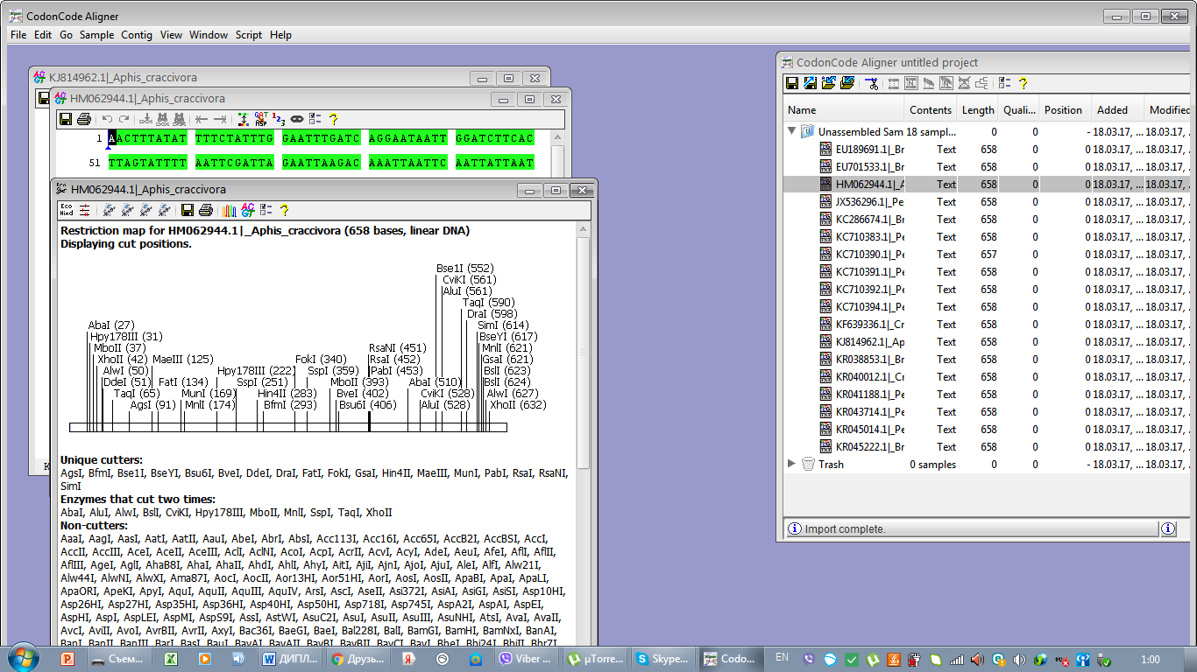
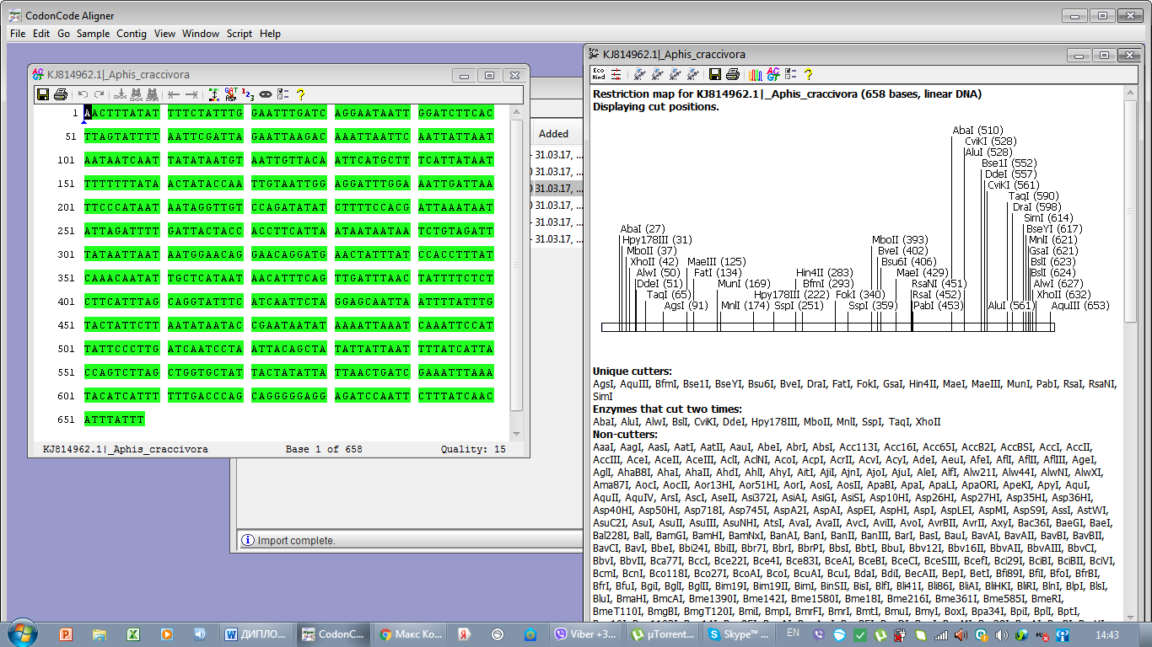
Рестрикционные карты
нуклеотидных последовательностей COI
Aphis craccivora, гаплотип 1
29 рестриктаз
Aphis craccivora, гаплотип 2
31 рестриктаза

Slide 11
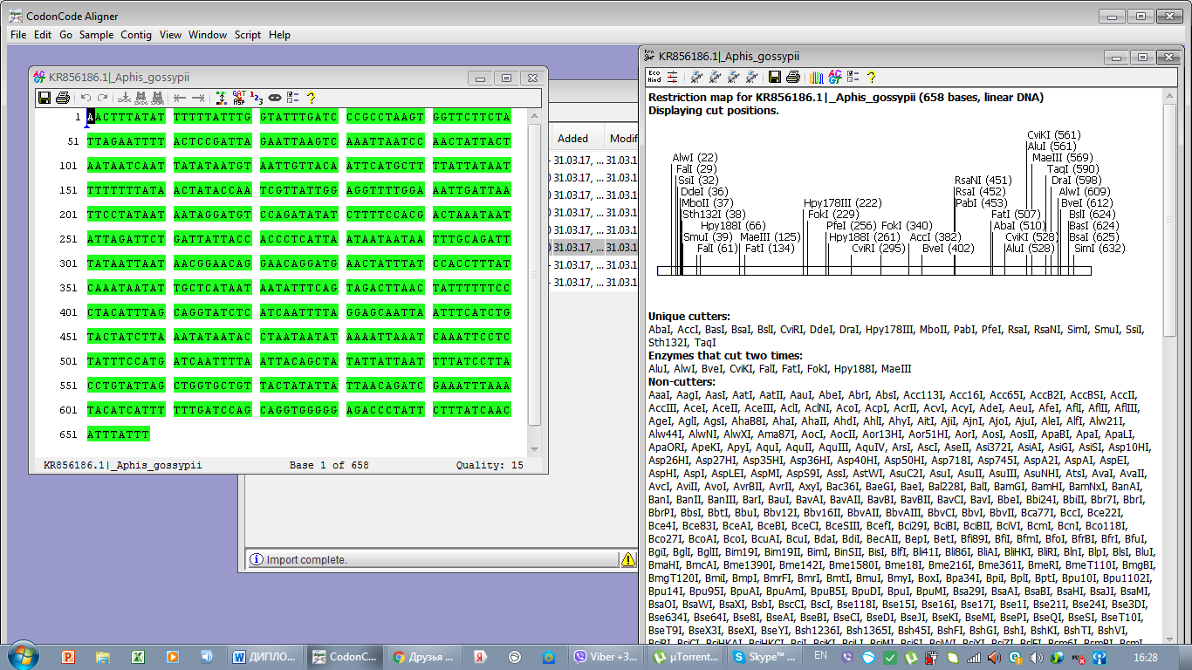
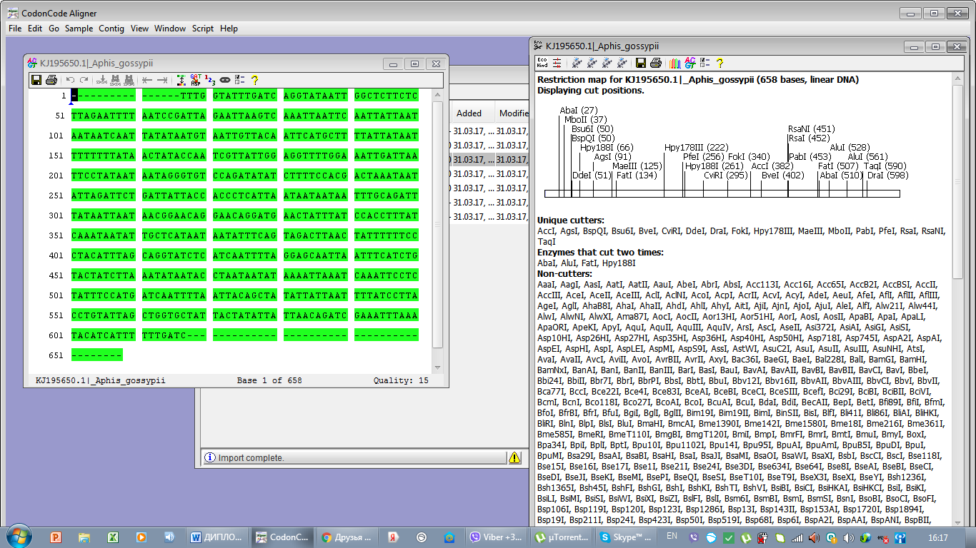
Aphis gossypii
гаплотипы 1 и 4
26 рестриктаз
гаплотип 2
25 рестриктаз
гаплотип 3
28 рестриктаз

Slide 12
ПЦР-ПДРФ-ключ для видовой идентификации Aphis sp.
Фермент рестрик-ции | Название вида и количество сайтов рестрикции
 | Гаплотипы A. craccivora |  | Гаплотипы A. gossypii
 | 1 | 2 | 1 и 4 | 2 | 3
AccI | – | – | +* | +* | +*
BfmI | +* | +* | – | – | –
Bse1I | +* | +* | – | – | –
Bsu6I | +* | +* | – | + | –
CviRI | – | – | +* | +* | +*
Hin4II | +* | +* | – | – | –
MaeI | – | + | – | – | –
MunI | +* | +* | – | – | –
PfeI | – | – | +* | +* | +*
SspI | ++* | ++* | – | – | –
Примечание – «*» обозначены варианты, в случае которых локализация сайтов рестрикции
одного и того же фермента у разных гаплотипов одинакова.

Slide 13
Положения, выносимые на защиту
Для межвидовой диагностики исследуемых видов Aphis сraccivora и Aphis gossypii можно использовать следующие ферменты рестрикции: AccI, AlwI, BfmI, Bse1I, BseYI, Bsu6I, CviRI, GsaI, Hin 4II, Hpy178III, MboII, MnlI, MunI, PfeI, SimI, SspI, TaqI и XhoII
Для различия гаплотипов A.craccivora методом ПЦР-ПДРФ-анализа следует использовать рестриктазу MaeI. Длина образующихся фрагментов составляет 230 и 328 нуклеотидов
Различить гаплотипы 2, 3 и группу гаплотипов 1 и 4 A. gossypii позволяет рестриктаза AlwI: сайт узнавания отсутствует у гаплотипа 2, нуклеотидную последовательность образцов 1 и 4 режет на два фрагмента длиной 50 и 608 нуклеотидов, а гаплотип 3 – на три фрагмента длиной 21, 50 и 587 нуклеотидов.
Проделанная работа доказывает возможность использования метода ПЦР-ПДРФ-анализа для идентификации инвазивных видов тлей фауны Беларуси

Slide 14
Научная новизна
На основе результатов анализа рестрикционных карт подобран соответствующий набор рестриктаз и сконструирован ПЦР-ПДРФ-ключ для молекулярно-видовой диагностики исследуемых видов тлей, в том числе и для выявленных гаплотипов.
ПЦР-ПДРФ-ключи несут информацию о ферментах рестрикции, а также о наличии либо отсутствии сайтов узнавания в нуклеотидных последовательностях конкретного вида исследуемой тли.
Составление подобного рода ключей является важным этапом в ходе установления видовой принадлежности животного методом ПЦР-ПДРФ-анализа.

Slide 15
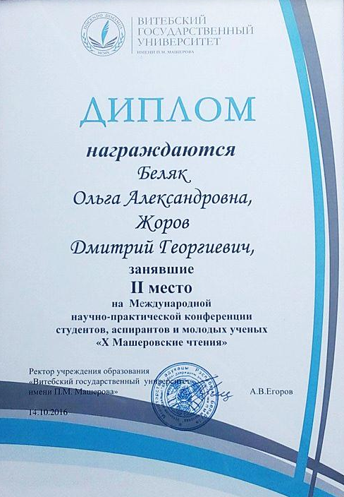
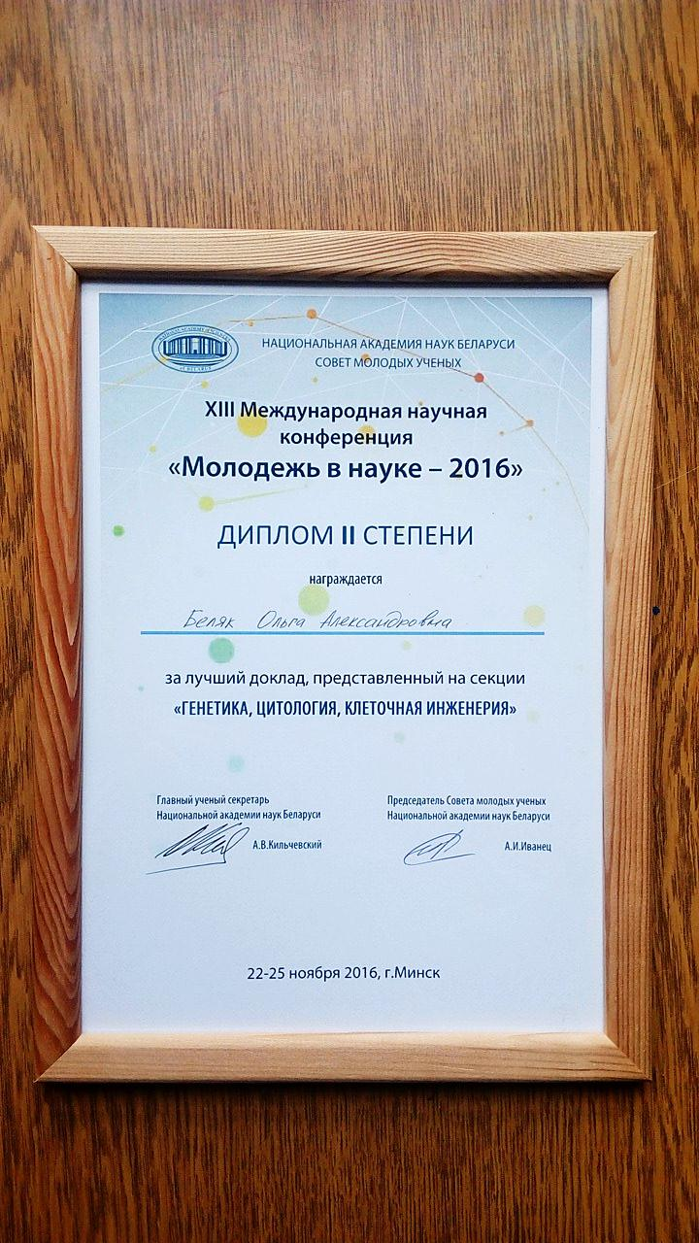

Публикации
1. Изучение внутривидового полиморфизма Aphis gossypii Glover, 1877 методом ПЦР-ПДРФ-анализа: материалы XII Междунар. науч. конф. «Молодежь в науке – 2015», Минск, 1–4 декабря 2015 г.
2. Разработка ПЦР-ПДРФ-ключей для идентификации тлей Aphis pomi Deg. и Aphis spiraecola Patch в Беларуси: материалы Междунар. науч.-практич. конф. «Х Машеровские чтения», Витебск, 14 октября 2016 г.
3. Молекулярно-видовая диагностика инвазивных видов тлей Aphis pomi Deg., 1773 и Aphis spiraecola Patch, 1914: материалы XIII Междунар. науч. конф. «Молодежь в науке – 2016», Минск, 22–25 ноября 2016 г.
4. Разработка ПЦР-ПДРФ-ключей для идентификации тлей Brachycaudus sp. в Беларуси: материалы IV Регион. науч.-практич. конф. «Природа, человек и экология», Брест, 20 апреля 2017 г.

Slide 16
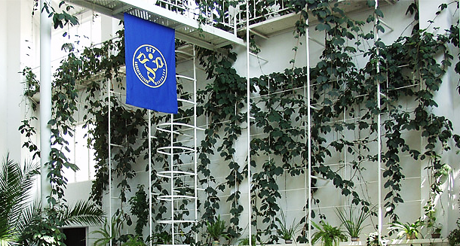
Спасибо за внимание!

